Slide 1
Всероссийский конкурсный отбор проектов «Женщины за здоровое общество»
Красный шатер
Материнство и детство
Руководитель команды: Прима Софья Васильевна, Россия, Ленинградская область, г. Кингисепп

Slide 2
Проблематизация. Актуальность проекта
Тезисно раскрывается почему проект важен, в чем его актуальность, какие социальные проблемы решаются с помощью проекта.
Приводится статистика (если возможно), характеризующая актуальность и значимость проекта
Отдельно указывается на какой территории будет происходить реализация проекта
1.
Проект формирует положительное отношение к будущему материнству у девочек
2.
Проект дает знания, позволяющие девушкам принять подростковые изменения, легче и комфортнее пережить период пубертата
3.
Проект реализуется на территории Кингисеппского района

Slide 3
Целевая аудитория
Описывается основная целевая аудитория проекта, представляется ее социально-демографический паспорт: возраст, пол, социальный статус, уровень образования, занятость или ее отсутствие и пр. Основная целевая аудитория: девочки 9-12 лет А также: родители девочек 9-12 лет

Slide 4
Стадия проекта. Зрелость проекта
Выбирается один из возможных вариантов статусов проекта:
Активный проект (продумана архитектура проекта, собрана команда, понятны ресурсы, источники продвижения проекта, реализация начата/продолжается) Проект был проведен в г. Кингисепп трижды: для мам с дочерьми, для девочек-подростков, для воспитанниц ГБУ ЛО “Кингисеппский ресурсный центр”.

Slide 5
Миссия проекта. Цели и задачи проекта
Описывается миссия проекта. Какие цели достигаются за счет проекта.
Какие задачи ставит перед собой участник конкурсного отбора
Цели и задачи
1.
1.
Мотивация и готовность к изучению своей физиологии
Проинформированы родители 200 девочек в возрасте 9-12 лет
2.
2.
Сформировать у девушек знания о репродуктивном здоровье
100 девушек г. Кингисеппа посетили занятия
3.
3.
Позитивное отношение к будущему материнству
Более 50 участниц дали обратную связь

Slide 6
Суть проекта
Кратко и тезисно описывается суть проекта: что за проект, какая «механика» проекта, из каких инициатив/событий состоит проект, как реализуется либо будет реализовываться проекта
Проект реализуется инициативной группой “Заботливые мамы” г. Кингисепп. Партнеры проекта - Кингисеппская межрайонная больница и “Семейный информационный центр”
Организационный этап: создан план реализации основных мероприятий проекта, произведена закупка необходимого оборудования, проведено информирование участников
Основной этап: проведены мероприятия в соответствии с планом. Для одной встречи: участвует 10 девочек; знакомство, экскурс в физиологию в формате интерактивной сказки - девочки сами выбирают ход событий, одновременное зарисовывание материала и демонстрация слайдов/иллюстраций/подготовленых материалов; плетение цикло-бус; ответы на вопросы.
Заключительный этап: сбор и анализ обратной связи, подведение итогов реализации проекта

Slide 7
Механика проекта
Описываются отличительные характеристики проекта с точки зрения его реализации: как происходит запуск проекта, какие используются инструменты, какая последовательность шагов по созданию проекта применяются
Описание запуска проекта
Инструменты:
1.Выбор канала коммуникации
(бесплатные каналы информирования, реклама)
2.Поиск партнеров
3.Контроль выполнения плана
Последовательность:
1.Согласование места проведения встречи 2.Информирование/приглашение девочек и их родителей
3.Проведение серии встреч
4.Сбор и анализ обратной связи для улучшения проекта

Slide 8
Основные результаты проекта
Указывается до 5 основных результатов проекта, которые будут достигнуты в 2025 году и в последующем периоде
100 девочек посетили встречу “Красный шатер”
Каждая девочка сплела себе циклобусы и получила информацию о подростковых изменениях
Девочки не боятся наступления месячных (если они еще не наступили)
Девочки принимают и комфортно проживают период пубертата
У девочек сформировано позитивное отношение к материнству

Slide 9
Информация о текущем статусе реализации проекта
Описывается тезисно какие на момент подачи заявки на конкурсный отбор выполнены «шаги» по реализации проекта. Желательно представить статистические данные, подтверждающие текущий статус проекта, а также представить ссылки на сайты/ видео-контент/статьи в СМИ / посты в соцсетях и прочее, подтверждающее текущий статус проекта
Шаги по реализации
СМИ Восточный берег № 1 (1492) 11-17 января 2023 г. стр.11 Восточный берег № 49 (1591) 11-17 декабря 2024 г. стр 8
Реализация проекта: ноябрь 2023 (мамы+девочки) январь 2024 - Кингисеппский ресурсный центр ноябрь 2024 - занятия для девочек
Соц.сети: https://vk.com/wall289589_2862 https://vk.com/wall-160774926_2704 https://vk.com/wall289589_2543 https://vk.com/wall289589_2587 https://vk.com/wall289589_2595 https://vk.com/wall289589_2425

Slide 10
Каналы продвижения проекта
Указываются каналы продвижения проекта, которые преимущественно будут использованы. Здесь важно указать: наименование ресурсов, предоставить конкретную ссылку на ресурс, указать относительно каждого канала продвижения инструменты продвижения
Канал продвижения
Социальная сеть Вконтакте: личная страница https://vk.com/sofito4ka и страница группы https://vk.com/prima4mrp, партнеры и новостные каналы Кингисеппа https://vk.com/infoforfamily, https://vk.com/kingisepp24, Кингисепп | KNG, https://vk.com/club882036, https://vk.com/ddk_kingisepp. В новостных каналах - публикация постов-анонсов и отсетов о мероприятиях. От лица страницы группы - рассылка для подписчиков
Канал продвижения
Комитет по образованию, ученицы 3-6 классов
Канал продвижения
СМИ: газеты г. Кингисепп Восточный берег, Время, телеканал ЯмТВ - рекламные объявления

Slide 11
Ресурсы
Указываются какие ресурсы есть в проекте, в т.ч. Финансовые, организационные, информационные и пр.
Отдельно выделяются какие ресурсы требуются проекту для его воплощения и реализации
1.
Организационные: помещение для проведения занятий
2.
Информационные: публикации в СМИ и соцсетях
3.
Финансовые: закупка инвентаря для плетения цикло-бус; обновление демонстрационного материала

Slide 12
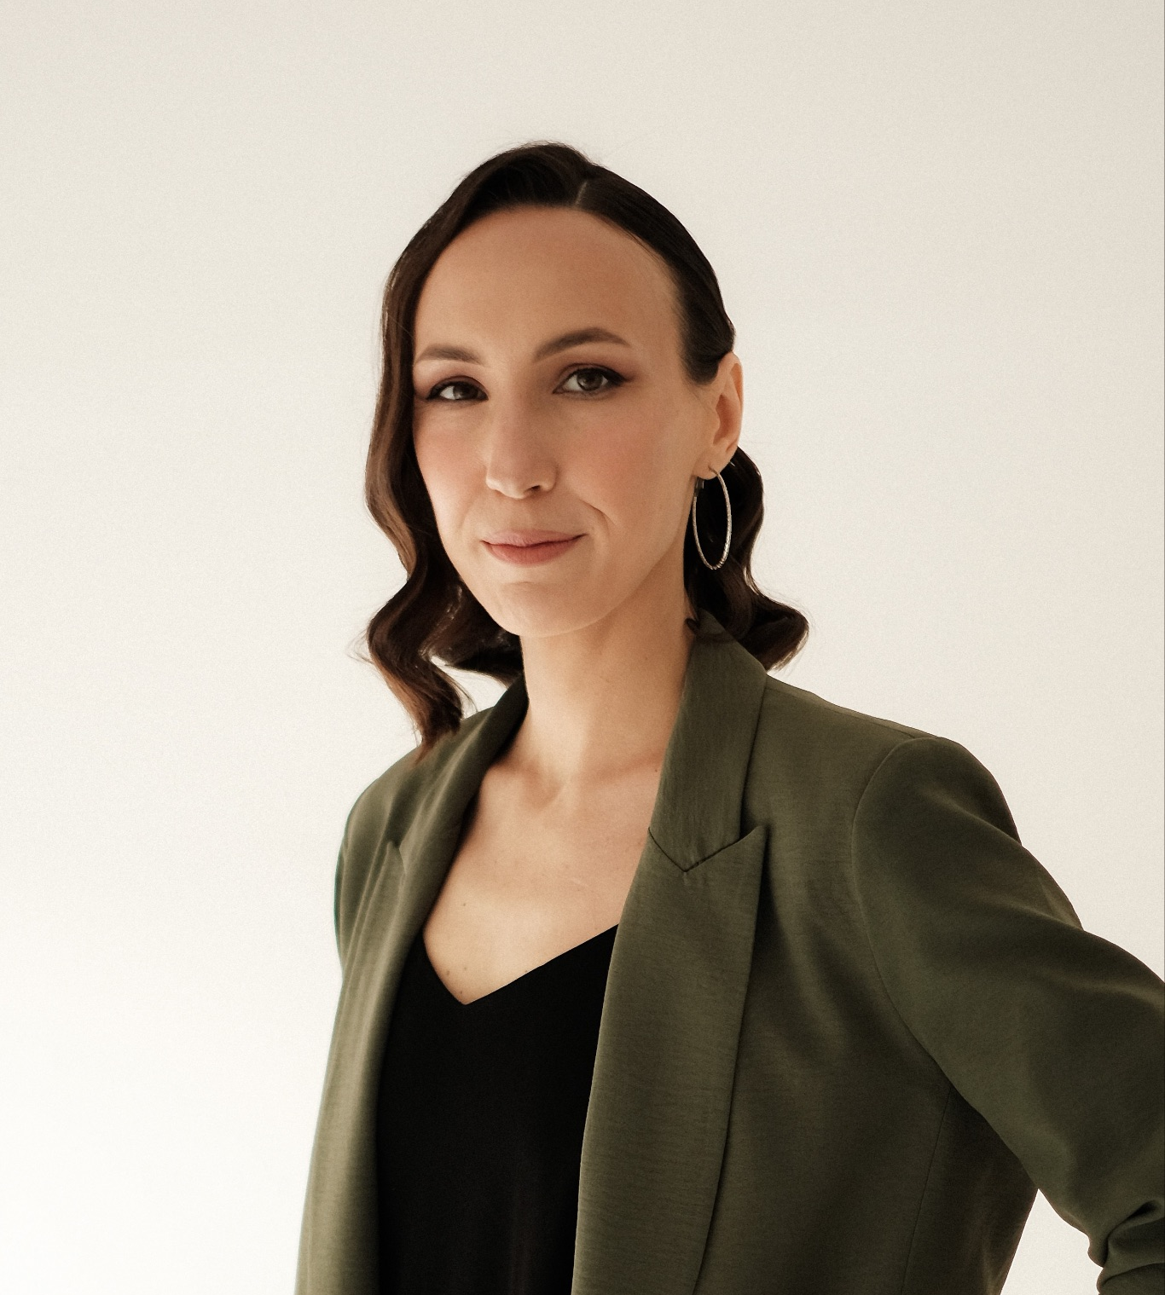
Команда проекта
Представляется информация о
Руководителе проекта: ФИО полностью, должность в юр.лице (если применимо), страна, регион, город, населенный пункт, где проживает, год рождения, фото, интересы, успешные аналогичные проекты (при наличии, обязательно с указанием ссылки в сети интернет или соцсетях)
Ключевых членов команды (до 3х): ФИО полностью, должность в юр.лице (если применимо), страна, регион, город, населенный пункт, где проживает, год рождения, фото – по каждому члену команды
Руководители проекта
Прима Софья Васильевна, Россия, Ленинградская область, г. Кингисепп, 1987 г.р., интересы - здоровье, семья, отношения, родительство, экология, планирование семьи.

